Slide 1

Przykłady rozwiązywalnych problemów w ekonomii
dr Marcin Skurczyński
Podstawy programowania biznesowego

Slide 2
Wsparcie programistyczne biznesu (Software suport for business) - Google hits
Rachunkowość: 72. milion
HR: 30. milion
Procesy zarządzania: 662. million
Marketing: 182. million
Logistyka: 37. million
OLAP: 1. milion
BPR: 0.6 milion
CRM: 27. million
Technologie sieciowe: 397 million
Badania rynku: 83. million
Data mining: 97. million

Slide 3
Kategorie oprogramowania
Gromadzenie danych (np. narzędzia do badań marketingowych, internet crawlers i in.)
Analiza danych (oprogramowanie OLAP, CRM, narzędzia statystyczne i in.)
Narzędzia (programistyczne, bazy danych, marketingu bezpośredniego, księgowe i in.)
Modelowanie biznesowe (narzędzia zarządzania projektem)
Systemy wsparcia decyzji

Slide 4
Jakie problemy rozwiązujemy przy udziale IT?

Slide 5
Problemy podstawowe
Potrzebujemy strony WWW!
Chcielibyśmy założyć sklep on-line.
Zbudujmy bazę klientów.
Czy możemy podsumować sprzedaż w danym okresie i dla danego segmentu?
Chciałbym śledzić trasę moich ciężarówek. Czy możemy oszczędzić paliwo?
Jak wysokie jest obciążenie kosztami ubezpieczenia społecznego w naszej firmie?
Chcemy zainwestować. Ile musimy mieć pieniędzy?

Slide 6
Przykłady problemów - symulacje
GM i P&G używają symulacji do szacowania przeciętnego ROI oraz ryzyka nowych produktów.
GM korzysta z symulacji do przewidywania kosztów zakupu i przychodów netto dla korporacji; ocenia również ich wrażliwość na różne rodzaje ryzyka, np. zmianę stopy procentowej czy kursu walutowego.
Eli Lilly wykorzystuje symulacje do dobrania optymalnych mocy produkcyjnych dla każdej linii produktowej.
Banki wykorzystują symulacje do wyceny narzędzi pochodnych i określenia wartości i rozyka portfeli inwestycyjnych.
P&G wykorzystuje symulacje do ochrony przed ryzykiem walutowym.
Sears korzysta z symulacji do koordynacji sprzedaży i poziomu zamówień od swoich dostawców.
J. Curwin, R. Slater Quantitative Methods for Business Decisions

Slide 7
Przykłady problemów – metoda transportowa
Alokacja maszyn – dobór optymalnych środków produkcji do specyficznych zamówień, aby zminimalizować koszty i zapewnić punktualność dostaw.
Alokacja środków trwałych – dobór środków takich jak np. ciężarówki, do warunków eksploatacji (np. klimatycznych), tak by zapewnić ich najlepsze wykorzystanie.
Wybór przewoźników w celu minimalizacji kosztów i optymalizacji czasu transportu produktów firmy.
R. J. Thierauf, J. J. Hoctor Smart Business Systems for the Optimized Organization

Slide 8


Slide 9
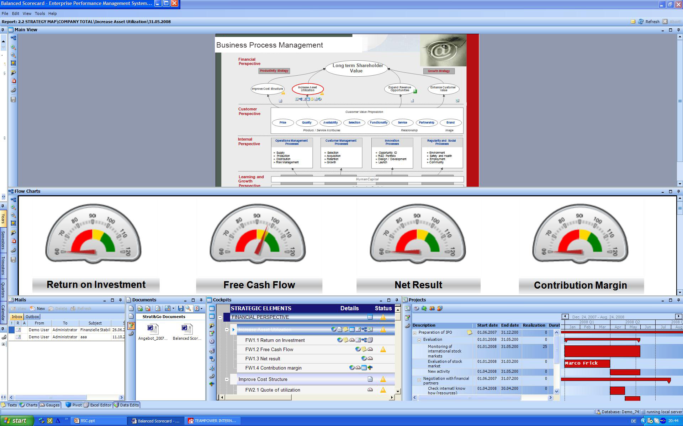

Slide 10
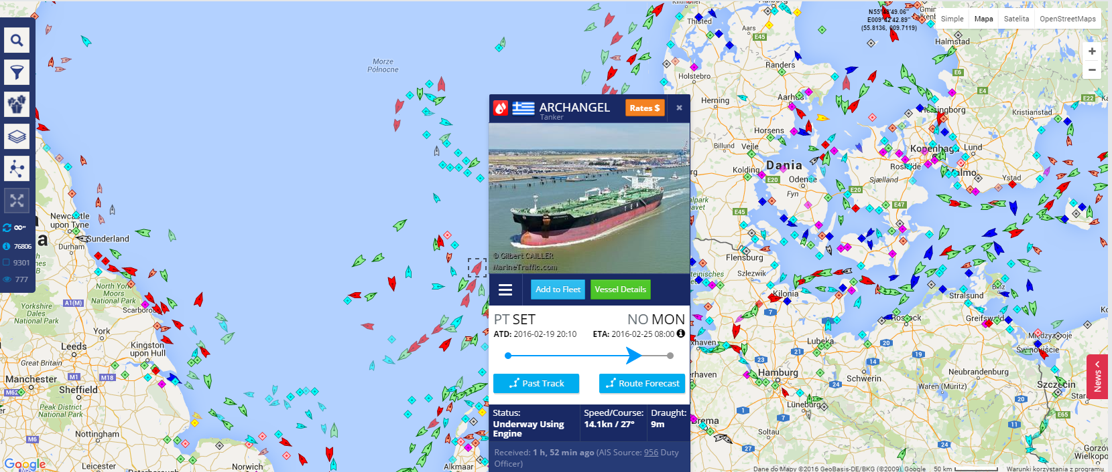
http://www.marinetraffic.com

Slide 11
Zróżnicowane aplikacje
Analiza opisowa
Ocena ryzyka
Prognozowanie
Modelowanie

Slide 12












Dostępne oprogramowanie?

Slide 13
Rozwój oprogramowania w firmie (in-house)?
Różne systemy (Windows, iOS, Linux)
Różne oczekiwania
Różne sposoby wykorzystania
Mobilność
Skalowalność
Dostępność technologii
Umiejętności
….

Slide 14
Wykorzystanie framework’a?
Django - Python
RoR - Ruby
Zend - PHP
Ninja - Java
Brook - Pascal
…

Slide 15
Języki programowania (TIOBE Index Feb 2015)
C
Java
C++
Objective-C
C#
JavaScript
PHP
Python
VisualBasic .NET
Visual Basic
Delphi / Object Pascal
Perl
PL/SQL
F#
Transact SQL
ABAP
MATLAB
R
Pascal
Ruby

